Slide 1
堺泉北港ＣＮＰ形成計画 ダイジェスト版（案）
作成中
資料３－２
大阪港湾局
令和４年５月１２日現在

Slide 2
目次
１．堺泉北港の特徴 ２
２．堺泉北港ＣＮＰ形成計画における基本的な事項 ３
３．堺泉北港における温室効果ガスの排出量（現状）の推計 ４
４．堺泉北港における温室効果ガスの削減目標及び削減計画 ５
５．堺泉北港における水素・燃料アンモニア等供給目標及び供給計画 ６
５’．堺泉北港での取組みの可能性のある項目 ７
６．堺泉北港における港湾・産業立地競争力の強化に向けた方策 ８
７．堺泉北港ロードマップ ９
-1-

Slide 3
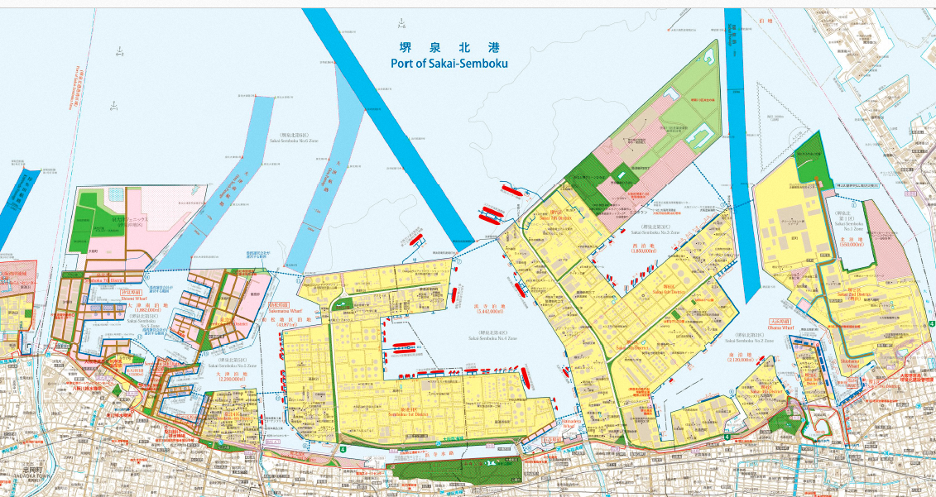
１．堺泉北港の特徴
・堺泉北港は、大阪湾東部沿岸に位置し、堺市・高石市・
泉大津市の3市、約14㎞にわたってまたがる港湾であり、
昭和44年3月に堺港と泉北港が統合されて特定重要港湾
の指定を受けた。
・当港は、堺泉北臨海工業地帯をかかえ、原油やLNGなど
のエネルギー供給拠点として、地域の経済活動などを支
えている。また、日本有数の中古車輸出拠点となってい
る。
・現在、経済、社会情勢の変化に対応し商港機能の充実を
図るため、公共埠頭の整備を進めており、特に助松埠頭
（泉北6区）においては、国際的な総合物流拠点として
の整備を行っている。また、平成7年4月には全国初の
「エコポートモデル港」に指定され、豊かな自然環境を
目指し、堺2区沖に人工干潟の整備を行っている。
・平成23年4月に、港湾法及び港湾法施行令の改正により、
港格が国際拠点港湾となる。
・平成28年4月からは、堺泉北埠頭株式会社が港湾法に基
づく港湾運営会社の指定を受け、助松地区及び汐見地区
の岸壁や荷さばき地、荷役機械の運営業務を行っている。
-2-

Slide 4
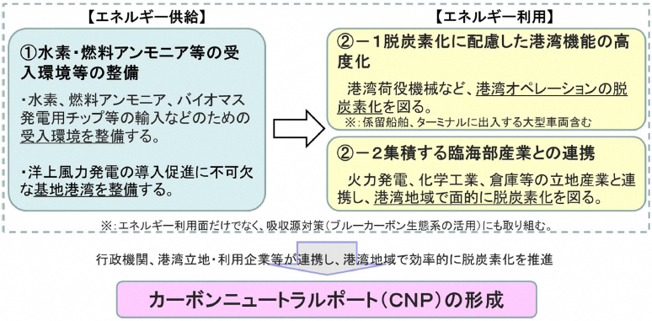
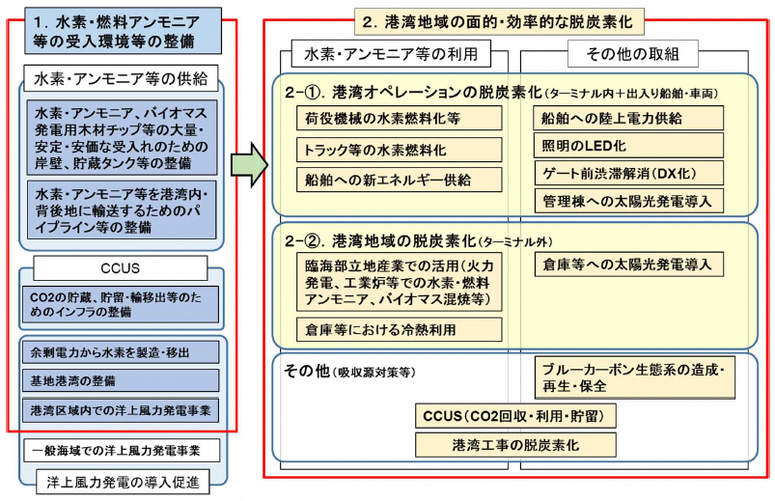
２．堺泉北港ＣＮＰ形成計画における基本的な事項
○計画期間：２０２３～２０５０年、目標年次：短・中期（ ２０３０年）・長期（ ２０５０年）
○計画策定及び推進体制、進捗管理：堺泉北港部会
イメージ
※ 「カーボンニュートラルポート（CNP）形成計画」
策定マニュアル（初版）より抜粋
CNP 形成に向けた方針の検討
CNP 形成計画の対象範囲
-3-

Slide 5
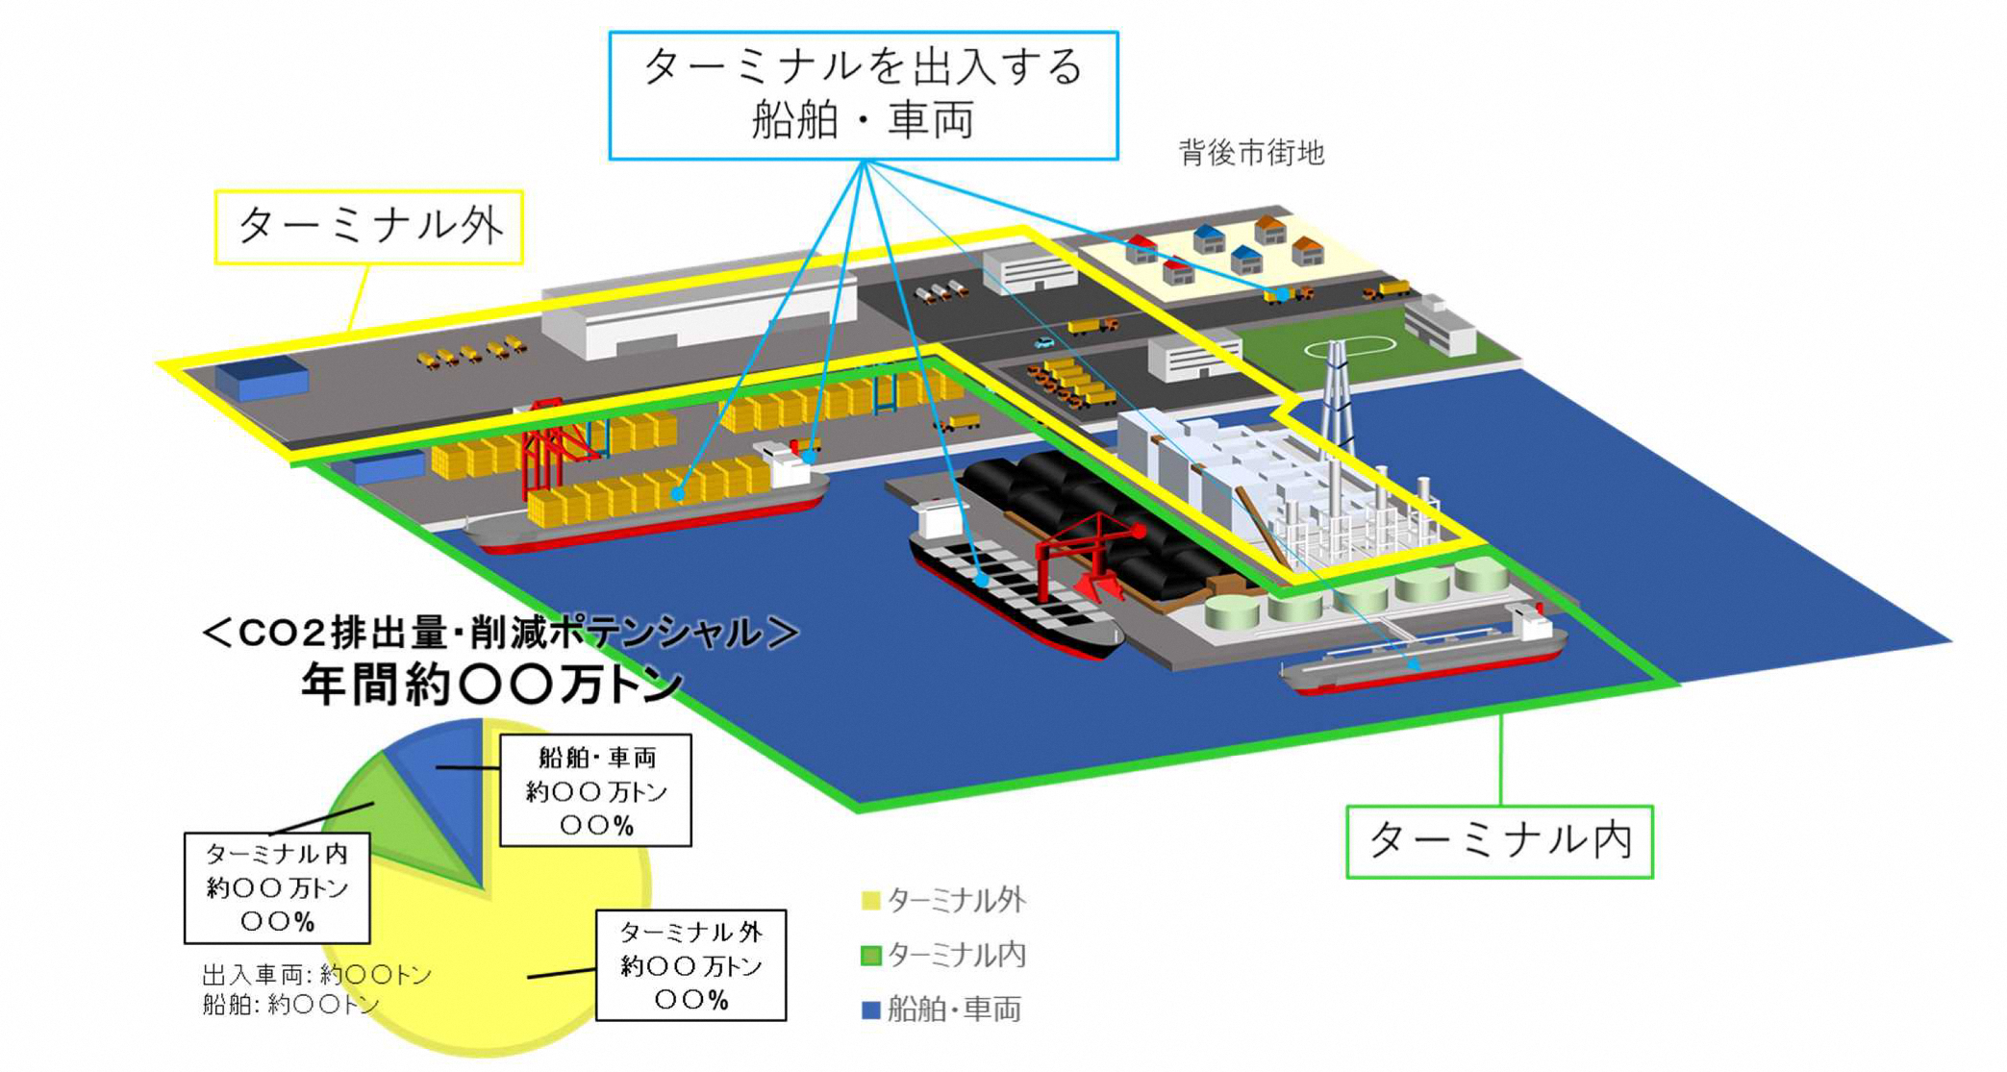
３．堺泉北港における温室効果ガスの排出量（現状）の推計
○ 堺泉北港における現状（２０２１年？）のＣＯ２排出量は、港湾統計やアンケートから約○○千ｔ－ＣＯ２
と推計※。
○ 「ターミナル内」「ターミナルを出入りする船舶・車両」「ターミナル外」の３区域に分類した
結果、ＣＯ２排出量の占める割合は、「ターミナル内」約○％、「ターミナルを出入りする船舶・車両」
約○％、「ターミナル外」約○％。
※今後、業務委託及び構成員の皆様へのアンケート等を元に推計予定
区域 | 区域本推計における対象
ターミナル内 | ○○○○
ターミナルを 出入りする車両 | ○○○○
停泊中の船舶 | ○○○○
ターミナル外 | ○○○○
イメージ
※ 「カーボンニュートラルポート（CNP）形成計画」
策定マニュアル（初版）より抜粋
-4-

Slide 6
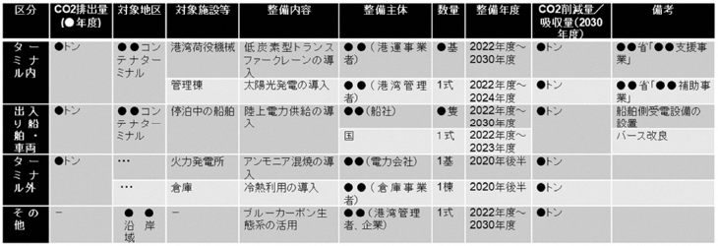
４．堺泉北港における温室効果ガスの削減目標及び削減計画
○温室効果ガスの削減目標
２０３０年度（２０１３年度比）４６％削減、２０５０年カーボンニュートラル実現
イメージ
※ 「カーボンニュートラルポート（CNP）形成計画」
策定マニュアル（初版）より抜粋
温室効果ガスの削減計画
-5-

Slide 7
５．堺泉北港における水素・燃料アンモニア等供給目標及び供給計画
＜次世代エネルギーの需要ポテンシャルの試算＞※
○堺泉北港においては、各事業者による脱炭素化に向けた将来計画が具体化されていないが、現在の化石
燃料消費量等を基に、次世代エネルギーの利用が進むと仮定して、使用燃料が50%、100%置換した際の
必要水素量等（ポテンシャル）を推計し、参考として示すものである。
○堺泉北港における水素（液体水素）の潜在需要は約○千トン（50％置換）～○千トン（100％置換）、
アンモニア換算では、約○千トン（50％置換）～○千トン（100％置換）と推計される。
＜貯蔵インフラの必要面積の試算＞※
○堺泉北港での水素保管量を船舶での輸送量＋在庫量（年間需要量（100%置換の場合）の10％と想定）
とし、必要面積を試算したところ、水素の場合は約○ha（ 約5万m3の大型貯蔵タンク○基）、
アンモニアの場合は約○ha （約7万m3の大型貯蔵タンク○基）の用地面積が必要。
※今後、業務委託及び構成員の皆様へのアンケート等を元に推計予定
イメージ
※ 「高松港におけるＣＮＰ形成に向けた検討の方向性（案）」より抜粋
-6-

Slide 8
５’．堺泉北港での取組みの可能性のある項目
ターミナル内 | フォークリフト等の電動化、FC化 陸電供給の可能性調査、陸電供給施設整備の調査検討 陸電供給施設の整備、増設
ターミナルを出入りする船舶・車両 | 陸電対応内航コンテナ船等の導入検討
ターミナル外 | 液化水素受入れ基地の可能性調査、整備 フォークリフト等の電動化、FC化 バイオマス燃料の混焼検討、アンモニアの混焼検討 火力発電所の水素利用技術開発・商用化検討 倉庫等への太陽光パネルの設置 ブルーカーボンの整備・活用
その他 | ブルーカーボンの整備・活用
※取り組む項目、時期、優先順位などは今後検討会で議論
-７-

Slide 9
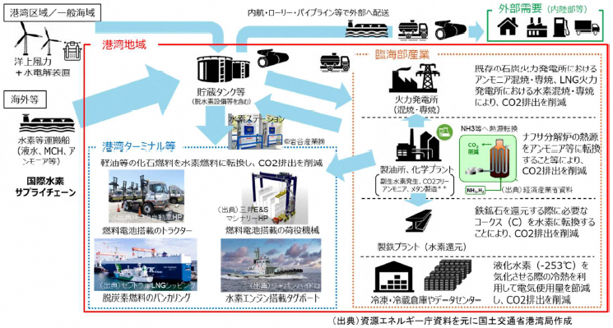
６．堺泉北港における港湾・産業立地競争力の強化に向けた方策
・環境面での港湾の競争力強化策
・産業立地競争力強化策
（例）モーダルシフトの推進、埠頭再編による内航ＲＯＲＯ機能強化
イメージ
※ 「カーボンニュートラルポート（CNP）形成計画」
策定マニュアル（初版）より抜粋
-８-

Slide 10
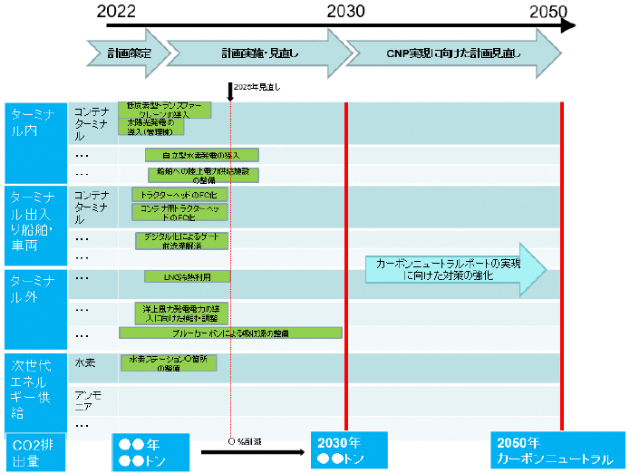
７．堺泉北港ロードマップ
・主な取組内容、取組時期を明らかにする。
・温室効果ガス削減計画
・施設整備計画等
イメージ
※ 「カーボンニュートラルポート（CNP）形成計画」
策定マニュアル（初版）より抜粋
-９-

